Slide 1








Analisis Data untuk Pemetaan Emisi Karbon
dan Data Lingkungan
GROUP 4 / DATA ANALYST (C)
Kamis, 20 Juni 2024

Slide 2





GROUP 4
1
NI PUTU LENI APRITA SWARI
8862617
2
USWAH NURKHALIFAH
8721712
3
HANI UTARI
7504814
4
SURYA ALBERT RAMADHAN
7394639
5
TARISA HAFIDZA NABILA
9328698

Slide 3

TABLE OF CONTENTS
01
02
Pendahuluan
Metode Analisis dan Kendala
03
04
Hasil Analisis Data
Kesimpulan dan Saran

Slide 4







01
PENDAHULUAN

Slide 5

Profil Perusahaan
Ailesh, sebuah perusahaan yang bergerak di bidang konsultasi dan pengembangan proyek dengan komitmen pada keberlanjutan dan sirkularitas, bertujuan mempercepat transisi ke masa depan hijau dan rendah karbon melalui solusi terbarukan. Sehingga, tujuan analisis kami berfokus pada emisi serta faktor penyebabnya dari input yang digunakan pada sektor yang kami analisis yaitu: Oil & Gas Distribution, Power Plant, dan Mining.

Slide 6
02
METODE ANALISIS DAN KENDALA

Slide 7
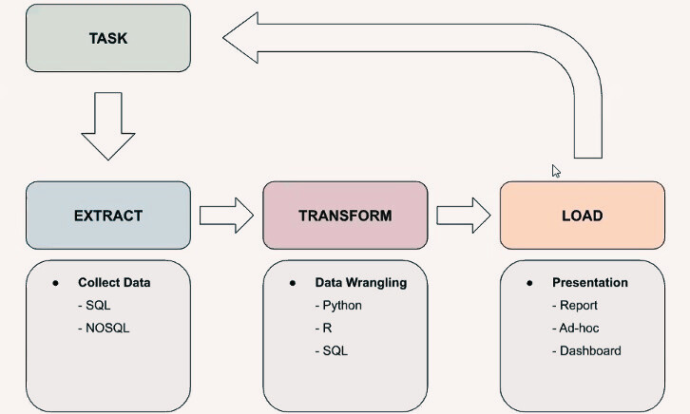
Metode Analisis dan Kendala
Salah satu kendala yang terjadi adalah data yang diberikan terlalu kotor dan berantakan

Slide 8
03
HASIL
ANALISIS DATA

Slide 9
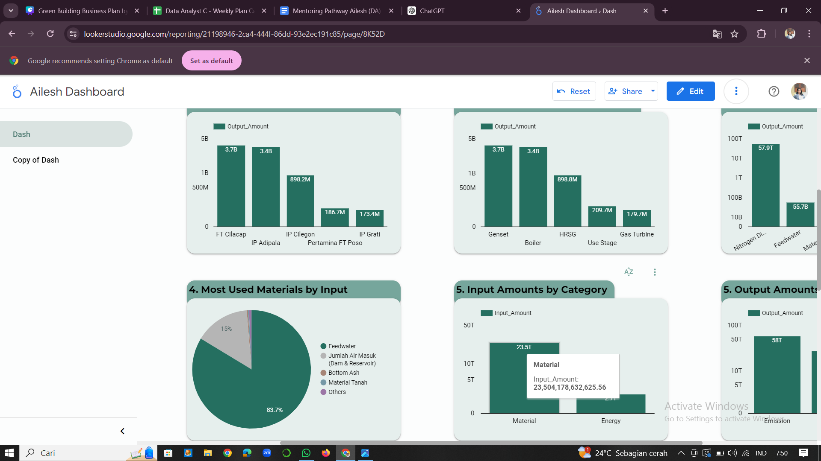
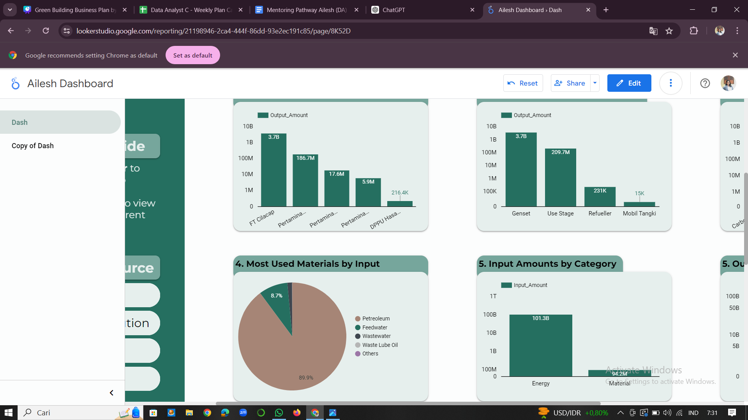

Kontributor Emisi CO2 Terbesar di Semua Sektor dan di Sektor Oil & Gas Distribution Adalah Area FT Cilacap.
Berdasarkan data di semua sektor, kontributor terbesar emisi CO2 adalah FT Cilacap dengan 3,7 miliar output amount, diikuti oleh IP Adipala sebesar 3,4 miliar, IP Cilegon sebesar 898,7 juta, dan Pertamina FT Poso sebesar 186,7 juta, serta entitas dengan output amount terkecil adalah IP Grati dengan 173,4 juta output amount.
Berdasarkan data di sektor Oil & Gas Distribution, kontributor terbesar emisi CO2 adalah FT Cilacap dengan 3,7 miliar output amount, diikuti oleh Pertamina FT Poso sebesar 186,7 juta. Dua Pertamina lainnya, DPPU Adi Sucipto Invetori dan DPPU Adi Sucipto, masing-masing memiliki output sebesar 17,6 juta dan 5,9 juta, serta entitas dengan output amount terkecil adalah DPPU Hasanuddin dengan 216,4 ribu output amount.

Slide 10
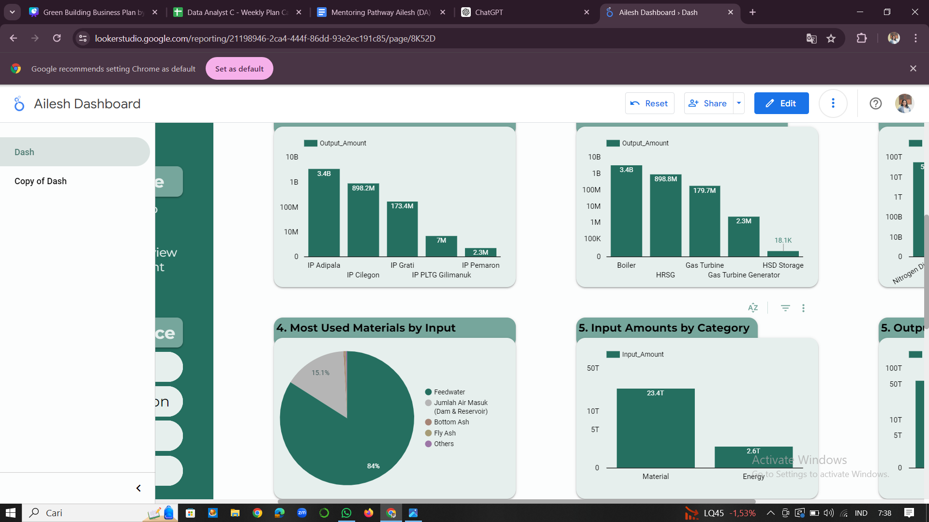
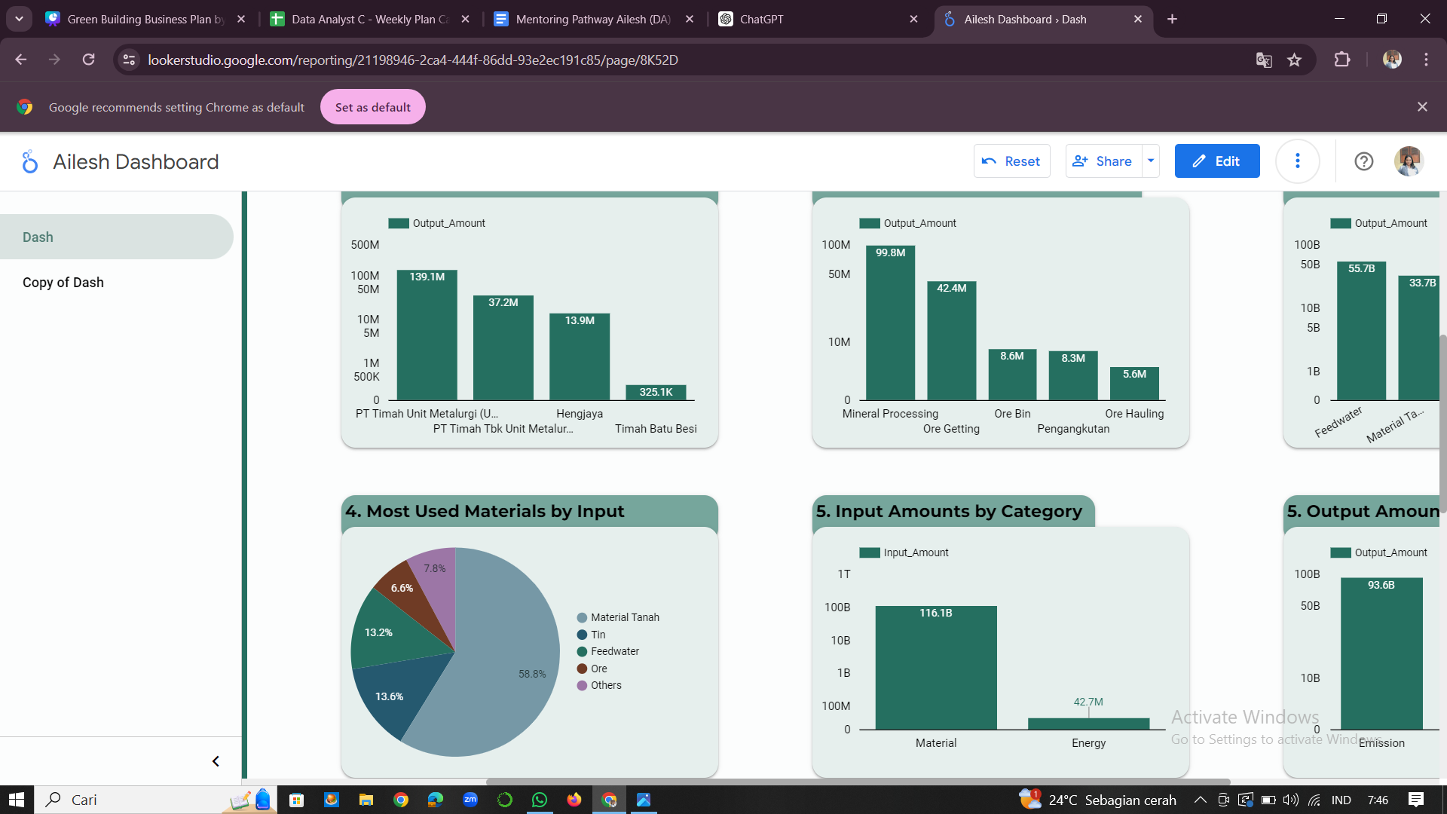
Kontributor emisi CO2 terbesar di sektor Power Plant adalah area IP Adipala dan di sektor Mining adalah area PT Timah Unit Metalungi (Unmet) Muntok.
Berdasarkan data di sektor Power Plant, kontributor terbesar emisi CO2 adalah IP Adipala dengan 3,4 miliar output amount, diikuti oleh IP Cilegon sebesar 898,7 juta, IP Grati sebesar 173,4 juta, dan IP PLTG Gilimanuk sebesar 7 juta, serta entitas dengan output amount terkecil adalah IP Pemaron dengan 173,4 juta output amount.
Berdasarkan data di sektor Mining, kontributor terbesar emisi CO2 adalah PT Timah Unit Metalurgi (Unmet) Muntok dengan 139,1 juta output amount, diikuti oleh PT Timah Tbk Unit Matakurgi (Unmet) Kundur sebesar 37,2 juta, Hengjaya sebesar 13,9 juta, serta entitas dengan output amount terkecil adalah Timah Batu Besi dengan 325,1 ribu output amount.

Slide 11
Unit Process yang menghasilkan dampak emisi CO2 terbesar di semua sektor dan di sektor Oil & Gas Disribution adalah Genset.
Berdasarkan data di semua sektor, Unit Process yang menghasilkan dampak emisi CO2 terbesar adalah Genset dengan 3,7 miliar output amount, diikuti oleh Boiler sebesar 3,4 miliar, HRSG sebesar 898,8 juta, Use Stage sebesar 209,7 juta, serta entitas dengan output amount terkecil adalah Gas Turbine dengan 179,7 juta output amount.
Berdasarkan data di sektor Oil & Gas Disribution, Unit Process yang menghasilkan dampak emisi CO2 terbesar adalah Genset dengan 3,7 miliar output amount, diikuti Use Stage sebesar 209,7 juta, Refueller sebesar 231 ribu, serta entitas dengan output amount terkecil adalah Mobil Tangki dengan 15 ribu output amount.

Slide 12
Unit Process yang menghasilkan dampak emisi CO2 terbesar di sektor Power Plant adalah Boiler dan di sektor Mining adalah Mineral Processing.
Berdasarkan data di sektor Power Plant, Unit Process yang menghasilkan dampak emisi CO2 terbesar adalah Boiler dengan 3,4 miliar output amount, diikuti HRSG sebesar 898,8 juta, Gas Turbine sebesar 179,7 juta, Gas Turbine Generator sebesar 2,3 juta, serta entitas dengan output amount terkecil adalah HSD Storage dengan 18,1 ribu output amount.
Berdasarkan data di sektor Mining, Unit Process yang menghasilkan dampak emisi CO2 terbesar adalah Mineral Processing dengan 99,8 juta output amount, diikuti Ore Getting sebesar 42,4 juta, Ore Bin sebesar 8,6 juta, Pengangkutan sebesar 8,3 juta, serta entitas dengan output amount terkecil adalah Ore Hauling dengan 5,6 juta output amount.

Slide 13
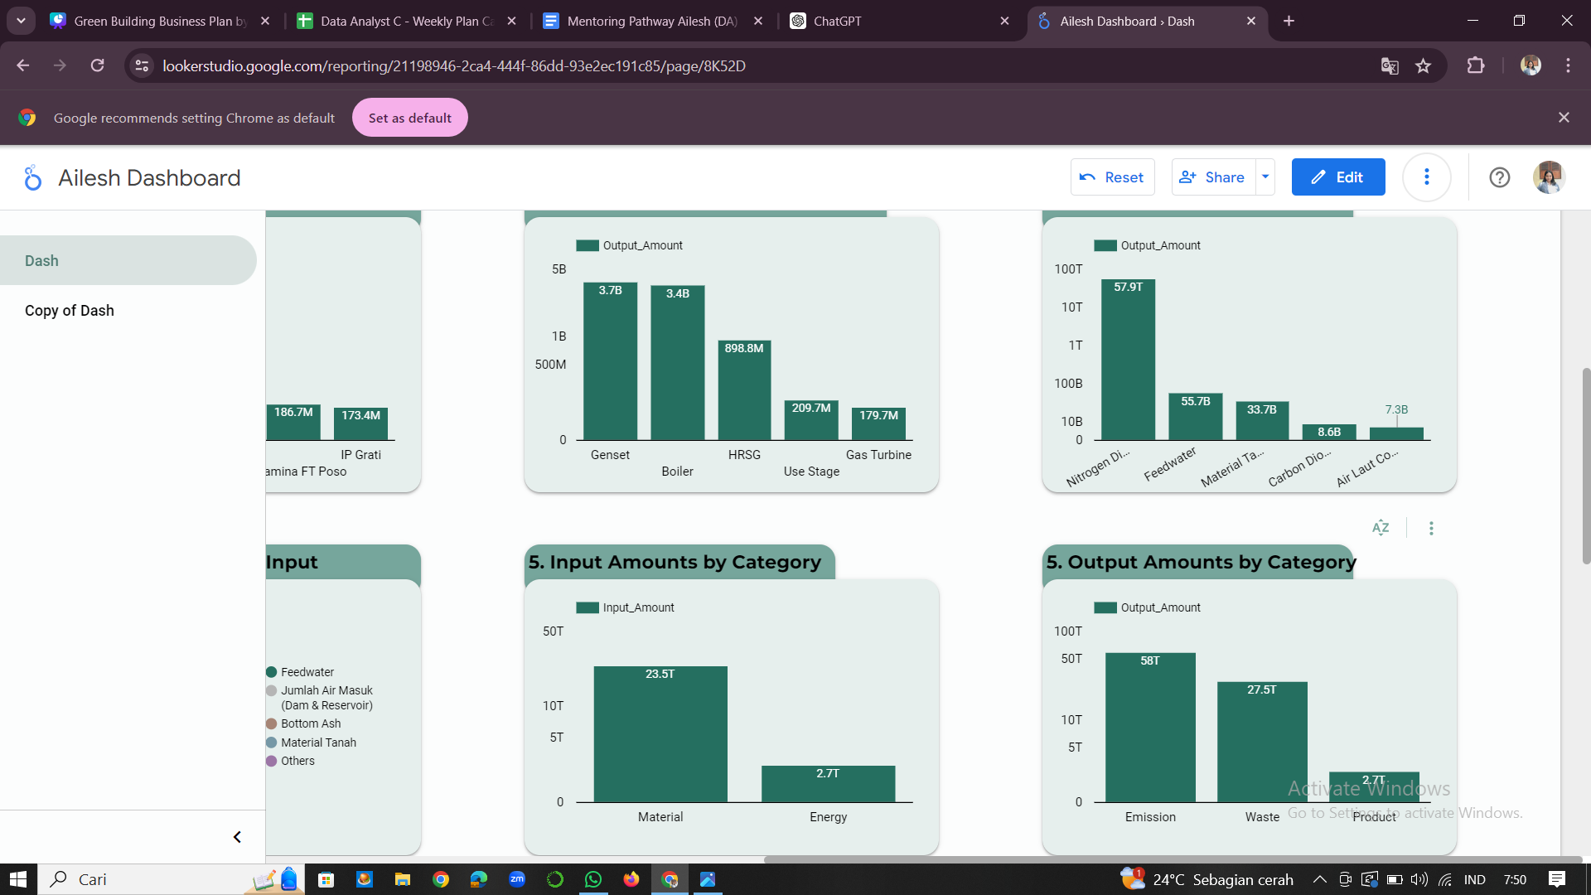
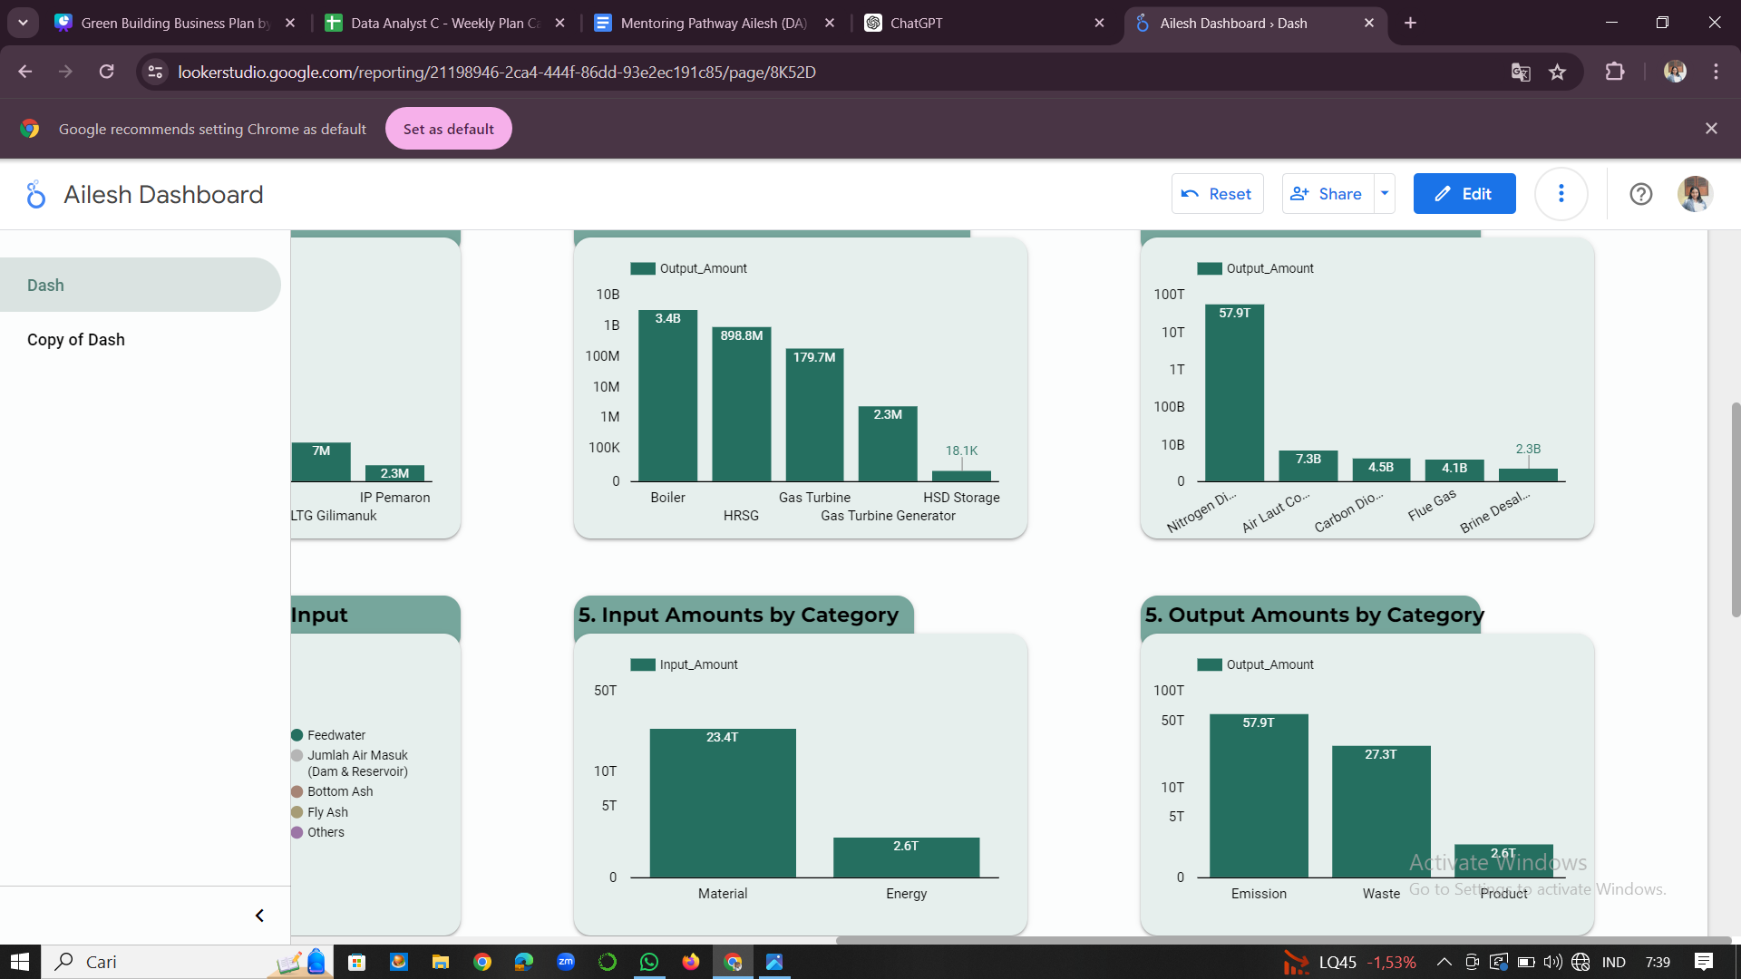
Emisi output terbesar di semua sektor dan di sektor Power Plant adalah Nitrogen Dioxide (NO2).
Berdasarkan data di semua sektor, emisi output terbesar adalah Nitrogen Dioxide dengan 57,9 triliun output amount, diikuti oleh Feedwater sebesar 55,7 miliar, Material Tanah sebesar 33,7 miliar, Carbon Dioxide sebesar 8,6 miliar, serta entitas dengan output amount terkecil adalah Air Laut Cooling Return dengan 7,3 miliar output amount.
Berdasarkan data di sektor Power Plant, emisi output terbesar adalah Nitrogen Dioxide dengan 57,9 triliun output amount, diikuti oleh Air Laut Cooling Return sebesar 7,3 miliar, Carbon Dioxide sebesar 4,5 miliar, Flue Gas sebesar 4,1 miliar, serta entitas dengan output amount terkecil adalah Brine Desal Plant dengan 2,3 miliar output amount.

Slide 14
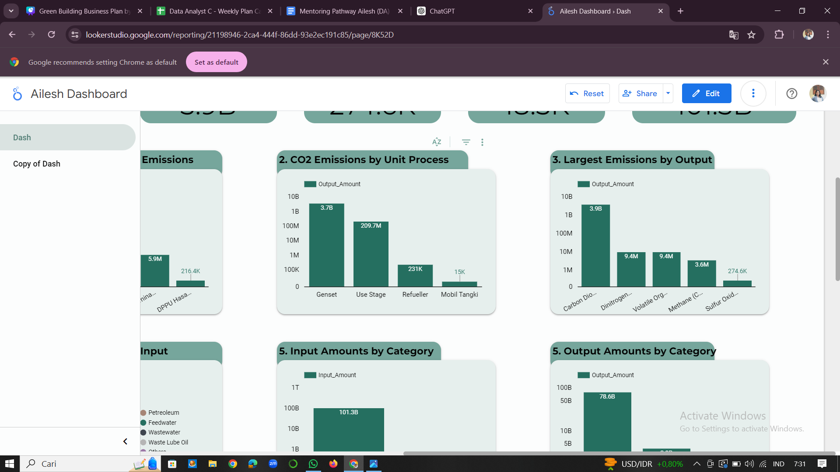
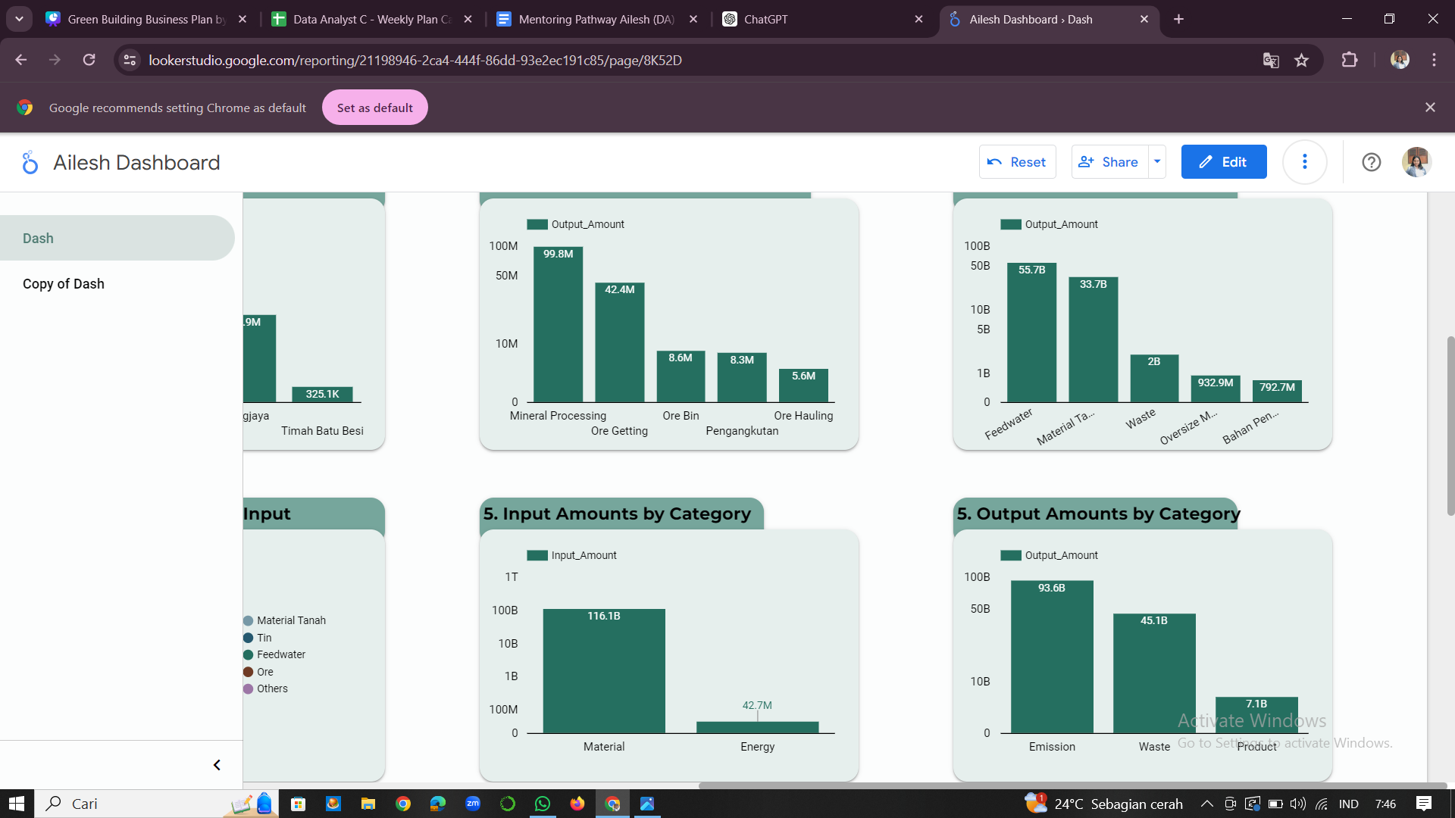

Emisi output terbesar di sektor Oil & Gas Distribution adalah Carbon Dioxide (CO2) dan di sektor Mining adalah Feedwater.
Berdasarkan data di sektor Oil & Gas Distribution, emisi output terbesar adalah Carbon Dioxide dengan 3,9 miliar output amount, diikuti oleh Dinitrogen Monoxide sebesar 9,4 juta, Volatile Organic Compounds sebesar 9,4 juta, Methane sebesar 3,6 juta, serta entitas dengan output amount terkecil adalah Sulfur Oxide dengan 274,6 ribu output amount.
Berdasarkan data di sektor Mining, emisi output terbesar adalah Feedwater dengan 55,7 miliar output amount, diikuti oleh Material Tanah sebesar 33,7 miliar, Waste sebesar 2 miliar, Oversize Material sebesar 932,9 juta, serta entitas dengan output amount terkecil adalah Bahan Pengotor dengan 792,7 juta output amount.

Slide 15
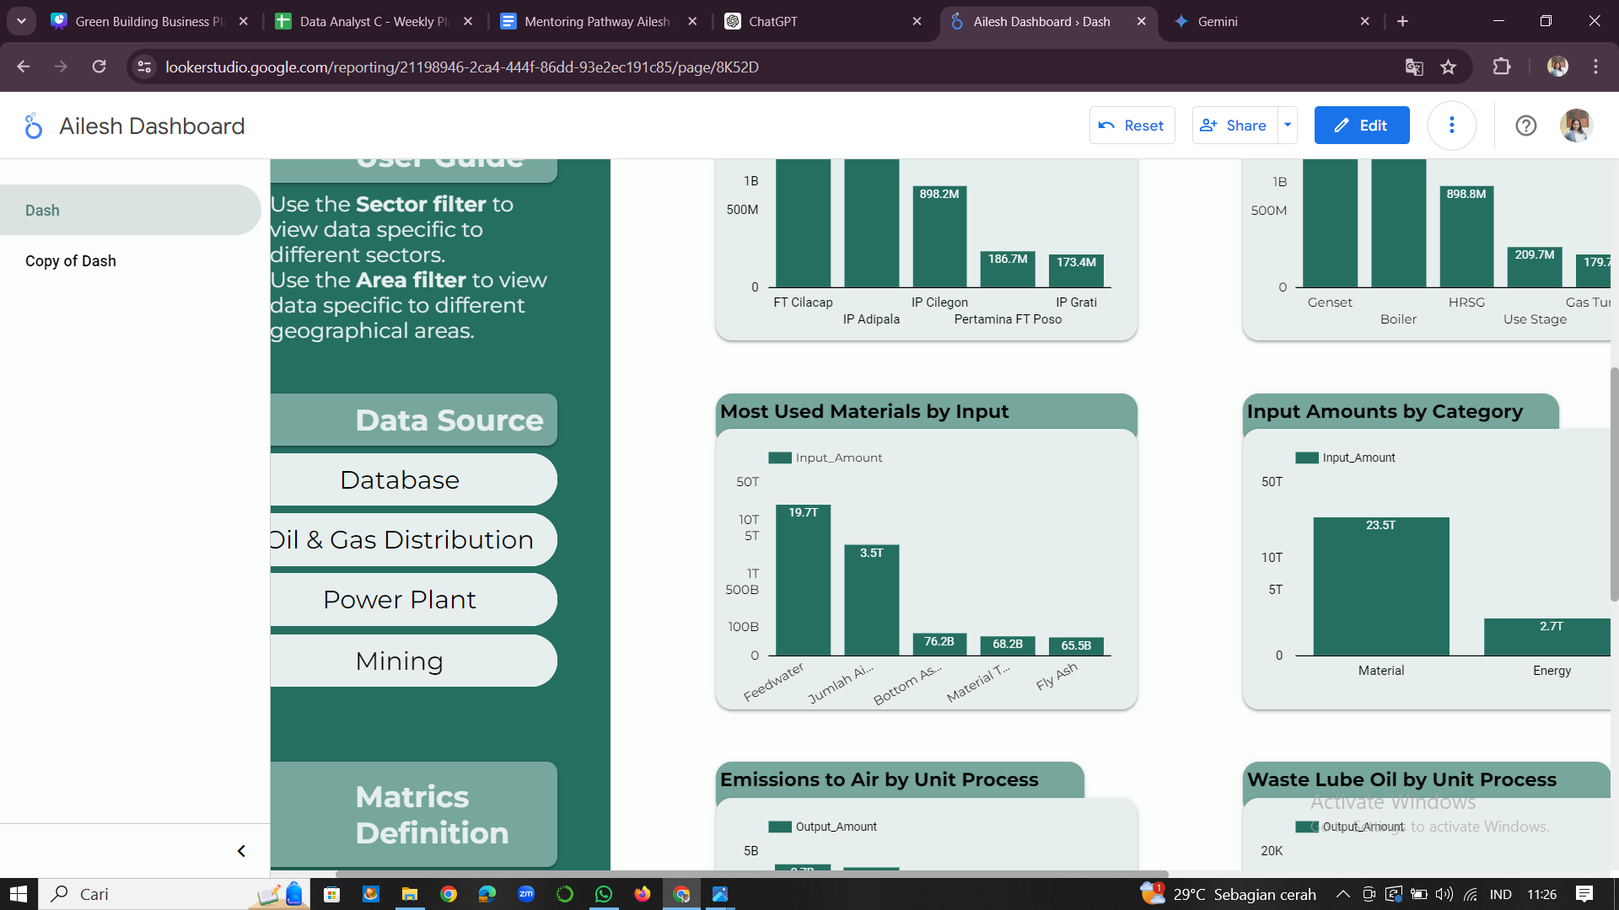
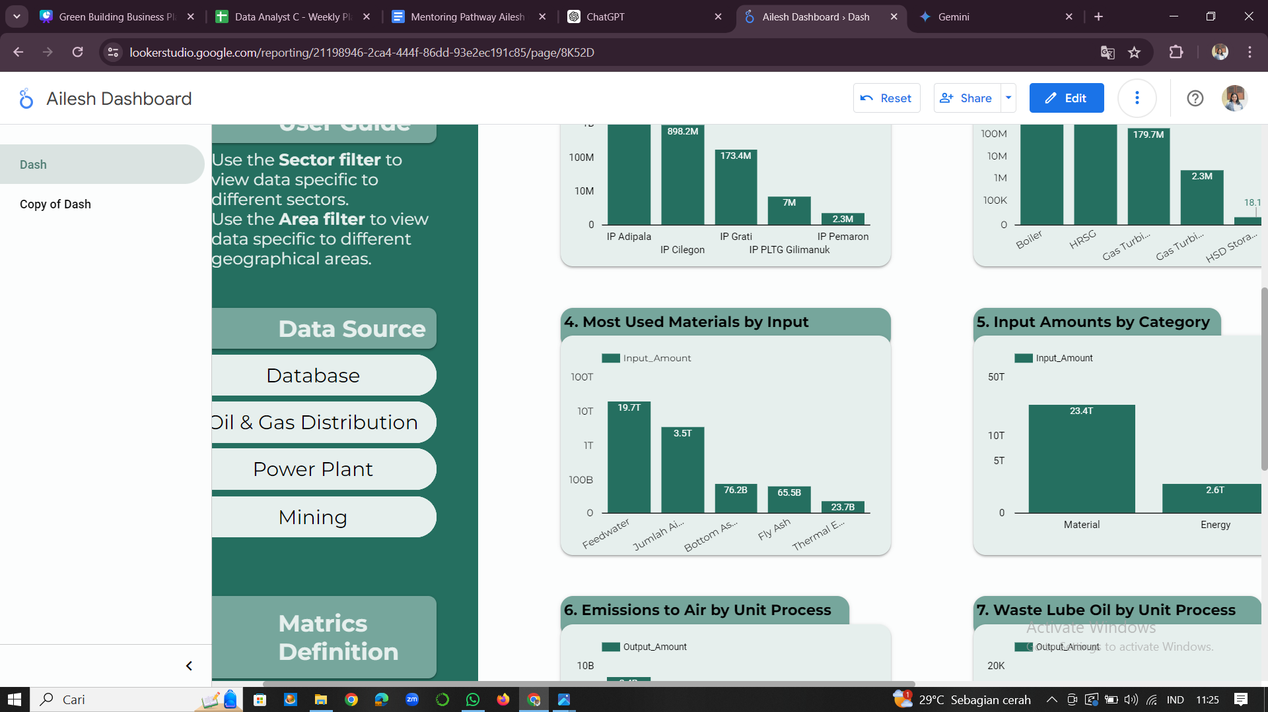
Material input terbanyak di semua sektor dan di sektor Power Plant adalah Feedwater.
Berdasarkan data di semua sektor, material input terbanyak adalah Feedwater dengan 19,7 triliun output amount, diikuti oleh Jumlah Air Masuk sebesar 3,5 triliun, Bottom Ash sebesar 76,2 miliar, Material Tanah sebesar 68,2 miliar, serta entitas dengan output amount terkecil adalah Fly Ash dengan 65,5 miliar output amount.
Berdasarkan data di sektor Power Plant, material input terbanyak adalah Feedwater dengan 19,7 triliun output amount, diikuti oleh Jumlah Air Masuk sebesar 3,5 triliun, Bottom Ash sebesar 76,2 miliar, Fly Ash sebesar 65,5 miliar, serta entitas dengan output amount terkecil adalah Thermal Energy dengan 23,7 miliar output amount.

Slide 16
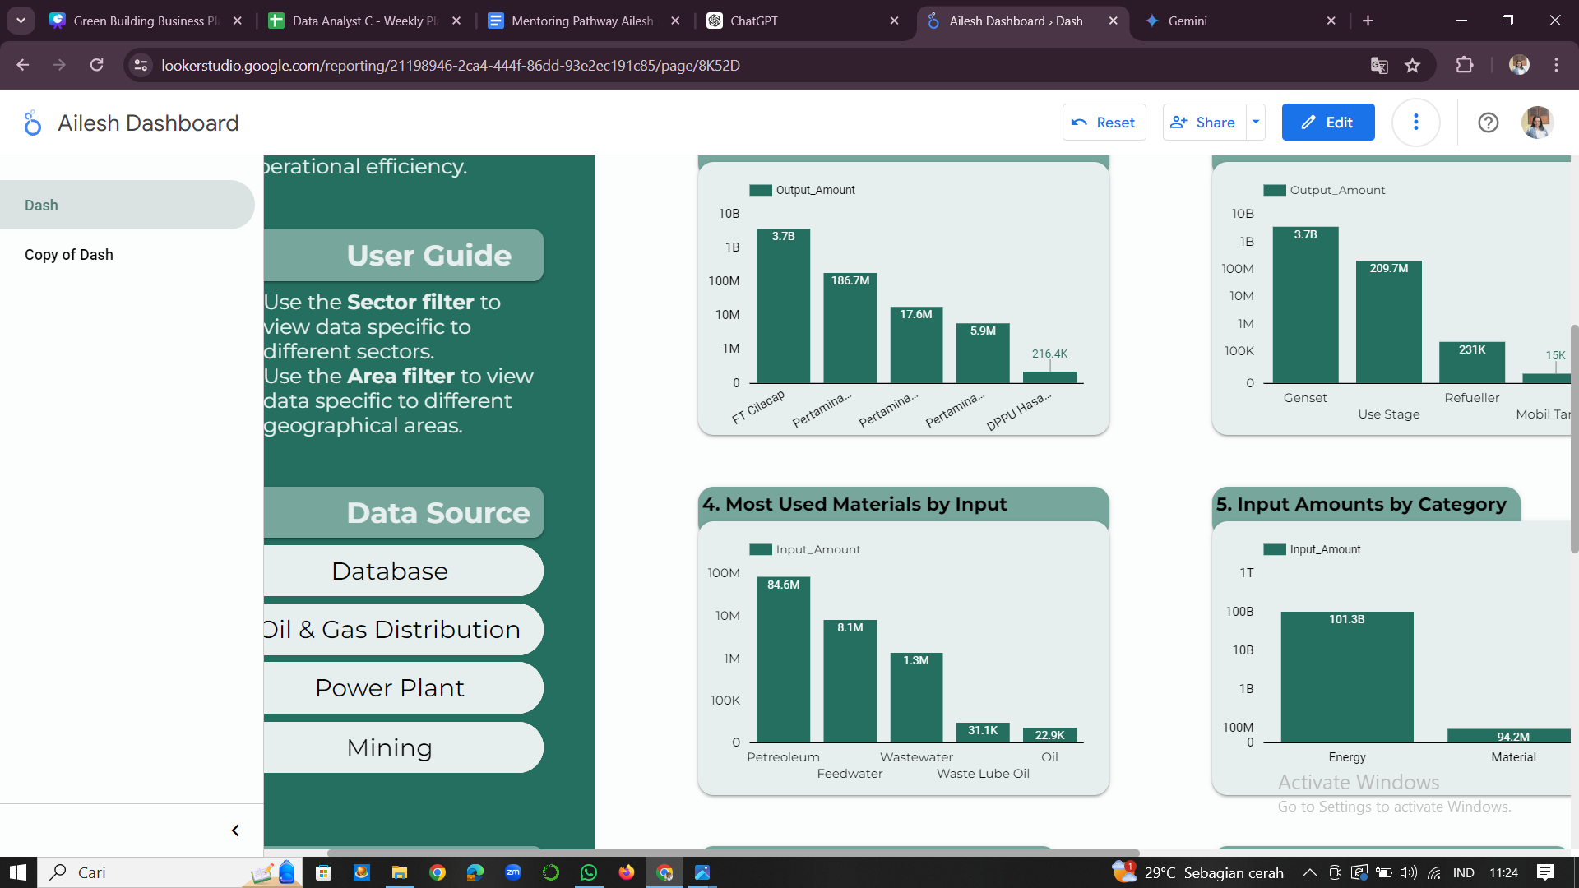
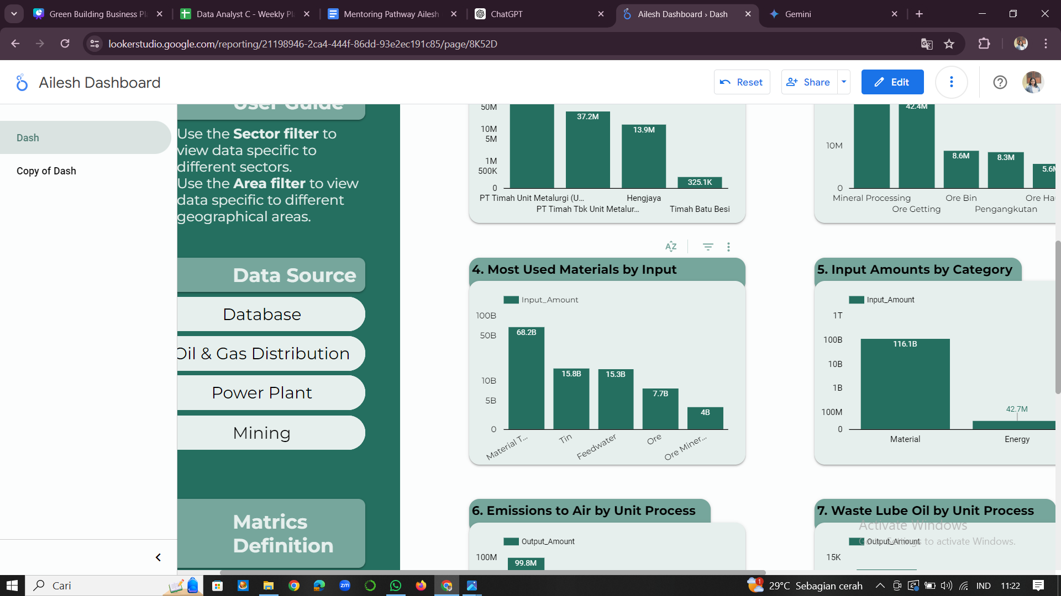
Material input terbanyak di sektor Oil & Gas Distribution adalah Petreoleum dan di sektor Mining adalah Material Tanah.
Berdasarkan data di sektor Oil & Gas Distribution, material input terbanyak adalah Petreleum dengan 84,6 juta output amount, diikuti oleh Feedwater sebesar 8,1 juta, Wastewater sebesar 1,3 juta, Waste Lube Oil sebesar 31,1 ribu, serta entitas dengan output amount terkecil adalah Oil dengan 22,9 ribu output amount.
Berdasarkan data di sektor Mining, material input terbanyak adalah Material Tanah dengan 68,2 miliar output amount, diikuti oleh Tin sebesar 15,8 miliar, Feedwater sebesar 15,3 miliar, Ore dengan 7,7 miliar, serta entitas dengan output amount terkecil adalah Ore Mineral Processing dengan 4 miliar output amount.

Slide 17
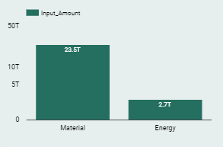
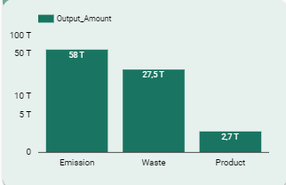

Jumlah Input dan Output terbesar bedasarkan kategorinya di semua sektor adalah Material dan Emission.
Berdasarkan data di semua sektor, jumlah input terbesar berdasarkan kategorinya adalah Material dengan 23,5 triliun input amount, dan diikuti oleh Energy sebesar 2,7 triliun input amount.
Berdasarkan data di semua sektor, jumlah output terbesar berdasarkan kategorinya adalah Emission dengan 58 triliun output amount , diikuti oleh Waste sebesar 27,5 triliun output amount, serta entitas dengan output amount terkecil adalah Product sebesar 2,7 triliun output amount.

Slide 18
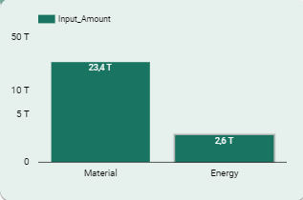
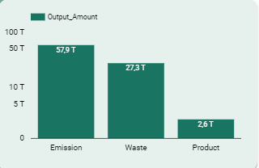
Jumlah Input dan Output terbesar bedasarkan kategorinya di sektor Power Plant adalah Material dan Emission.
Berdasarkan data di sektor Power Plant, jumlah input terbesar berdasarkan kategorinya adalah Material dengan 23,4 triliun input amount, dan diikuti oleh Energy sebesar 2,6 triliun input amount.
Berdasarkan data di sektor Power Plant, jumlah output terbesar berdasarkan kategorinya adalah Emission dengan 57,9 triliun output amount , diikuti oleh Waste sebesar 27,3 triliun output amount , serta entitas dengan output amount terkecil adalah Product sebesar 2,6 triliun output amount.

Slide 19
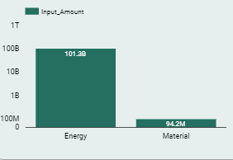
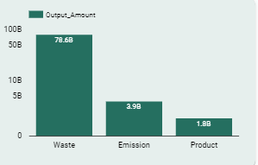
Jumlah Input dan Output terbesar berdasarkan Kategorinya di sektor Oil dan Gas Distribution adalah Energy dan Waste.
Berdasarkan data di sektor Oil dan Gas Distribution , jumlah input terbesar berdasarkan kategorinya adalah Energy dengan 101,3 miliar input amount , dan diikuti oleh Material sebesar 94,2 juta input amount.
Berdasarkan data di sektor Oil dan Gas Distribution, jumlah output terbesar berdasarkan kategorinya adalah Waste dengan 78,6 miliar output amount , diikuti oleh Emission sebesar 3,9 miliar output amount , serta entitas dengan output amount terkecil adalah Product sebesar 1,8 miliar output amount.

Slide 20
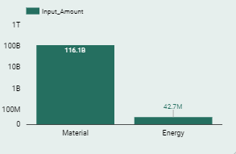
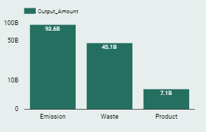
Jumlah Input dan Output terbesar berdasarkan Kategorinya di sektor Mining adalah Material dan Emission.
Berdasarkan data di sektor Mining , jumlah input terbesar berdasarkan kategorinya adalah Material dengan 116,1 miliar input amount, dan diikuti oleh Energy sebesar 42,7 juta input amount.
Berdasarkan data di sektor Mining, jumlah output terbesar berdasarkan kategorinya adalah Emission dengan 93,6 miliar output amount, diikuti oleh Waste sebesar 45,1 miliar output amount, serta entitas dengan output amount terkecil adalah Product sebesar 7,1 miliar output amount.

Slide 21
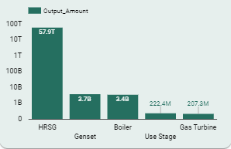
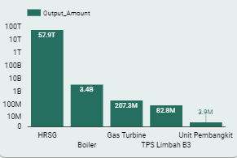
Unit process yang menghasilkan kategori emisi to air terbanyak di semua sektor dan di sektor Power Plant adalah HRSG.
Berdasarkan data di semua sektor, unit process yang menghasilkan kategori emisi to air terbanyak adalah HRSG dengan 57,9 triliun output amount, diikuti oleh Genset sebesar 3,7 miliar, Boiler sebesar 3,4 miliar, Use Stage sebesar 222,4 juta, serta entitas dengan output amount terkecil adalah Gas Turbine dengan 207,3 juta output amount.
Berdasarkan data di sektor Power Plant, unit process yang menghasilkan kategori emisi to air terbanyak adalah HRSG dengan 57,9 triliun output amount, diikuti oleh Boiler sebesar 3,4 miliar, Gas Turbine sebesar 207,3 juta, TPS Limbah B3 sebesar 82,8 juta, serta entitas dengan output amount terkecil adalah Unit Pembangkit dengan 3,9 juta output amount.

Slide 22
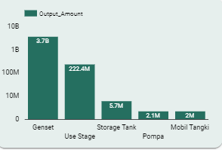
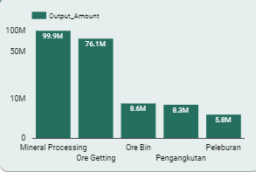
Unit process yang menghasilkan kategori emission to air terbanyak di sektor Oil dan Gas Distribution adalah Genset dan di sektor Mining adalah Mineral Processing.
Berdasarkan data di sektor Oil dan Gas Distribution, unit process yang menghasilkan kategori emisi to air terbanyak adalah Genset dengan 3,7 miliar output amount, diikuti oleh Use Stage sebesar 222,4 juta, Storage Tank sebesar 5,7 juta, Pompa sebesar 2,1 juta, serta entitas dengan output amount terkecil adalah Mobil Tangki dengan 2 juta output amount.
Berdasarkan data di sektor Mining, unit process yang menghasilkan kategori emisi to air terbanyak adalah Mineral Processing dengan 99,9 juta output amount, diikuti oleh Ore Getting sebesar 76,1 juta, Ore Bin sebesar 8,6 juta, Pengangkutan sebesar 8,3 juta, serta entitas dengan output amount terkecil adalah Peleburan dengan 5,8 juta output amount.

Slide 23
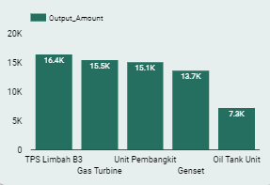
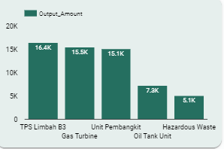
Unit process yang menghasilkan limbah lube oil terbanyak di semua sektor dan di sektor Power Plant adalah TPS Limbah B3.
Berdasarkan data di semua sektor, unit process yang menghasilkan limbah lube oil terbanyak adalah TPS Limbah B3 dengan 16,4 ribu output amount, diikuti oleh Gas Turbine sebesar 15,5 ribu, Unit Pembangkit sebesar 15,1 ribu, Genset sebesar 13,7 ribu, serta entitas dengan output amount terkecil adalah Oil Tank Unit dengan 7,3 ribu output amount.
Berdasarkan data di sektor Power Plant, unit process yang menghasilkan limbah lube oil terbanyak adalah TPS Limbah B3 dengan 16,4 ribu output amount, diikuti oleh Gas Turbine sebesar 15,5 ribu, Unit Pembangkit sebesar 15,1 ribu, Oil Tank Unit sebesar 7,3 ribu, serta entitas dengan output amount terkecil adalah Hazardous Waste dengan 5,1 ribu output amount.

Slide 24
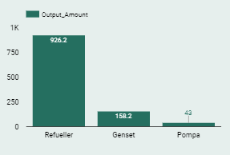
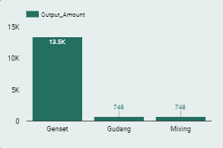
Unit process yang menghasilkan limbah lube oil terbanyak di sektor Oil & Gas Distribution adalah Refueller dan di sektor Mining adalah Genset.
Berdasarkan data di sektor Oil dan Gas Distribution, unit process yang menghasilkan limbah lube oil terbanyak adalah Refueller dengan 926,2 output amount, diikuti oleh Genset sebesar 158,2 output amount, serta entitas dengan output amount terkecil adalah Pompa dengan 43 output amount.
Berdasarkan data di sektor Mining, unit process yang menghasilkan limbah lube oil terbanyak adalah Genset dengan 13,5 ribu output amount, diikuti oleh Gudang sebesar 748 output amount, dan diikuti oleh Mixing dengan 748 output amount.

Slide 25
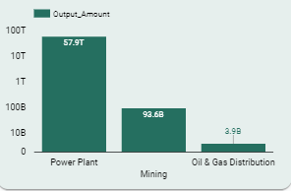
Sektor Power Plant Memiliki Dampak Emisi Terbesar Daripada Sektor Lainnya
Berdasarkan data di semua sektor, sektor Power Plant memiliki dampak emisi terbesar dengan 57,9 triliun output amount, diikuti oleh sektor Mining sebesar 93,6 miliar, serta entitas dengan output amount terkecil adalah sektor Oil dan Gas Distribution dengan 3,9 miliar output amount.

Slide 26
04
KESIMPULAN & SARAN

Slide 27

KESIMPULAN
Kontributor emisi CO2 terbesar di semua sektor berasal dari sektor Oil & Gas Distribution area FT Cilacap. Kemudian pada sektor Power Plant, kontributor terbesarnya adalah IP Adipala, dan di sektor Mining adalah PT Timah Unit Metalurgi (Unmet) Muntok.
Unit process yang menghasilkan emisi CO2 terbesar di semua sektor dan sektor Oil & Gas Distribution adalah Genset, sedangkan di sektor Power Plant adalah Boiler, dan di sektor Mining adalah Mineral Processing.
Emisi output terbesar di semua sektor dan sektor Power Plant adalah Nitrogen Dioxide (NO2), sedangkan di sektor Oil & Gas Distribution adalah Carbon Dioxide (CO2), dan di sektor Mining adalah Feedwater.
Material input terbanyak di semua sektor dan sektor Power Plant adalah Feedwater, di sektor Oil & Gas Distribution adalah Petroleum, dan di sektor Mining adalah Material Tanah.
Kategori dengan jumlah input dan output terbesar di semua sektor dan sektor Power Plant adalah Material dan Emission, sementara di sektor Oil & Gas Distribution adalah Energy dan Waste, dan di sektor Mining adalah Material dan Emission.

Slide 28
KESIMPULAN
Unit process dengan kategori emisi ke udara terbanyak di semua sektor dan sektor Oil & Gas Distribution adalah Genset, di sektor Power Plant adalah Boiler, dan di sektor Mining adalah Mineral Processing.
Unit process dengan limbah lube oil terbanyak di semua sektor dan sektor Power Plant adalah TPS Limbah B3, di sektor Oil & Gas Distribution adalah Refueller, dan di sektor Mining adalah Genset.
Emisi terbanyak ada di sektor Power Plant.
Analisis emisi CO2 memberikan banyak manfaat bagi perusahaan, baik dari segi lingkungan, ekonomi, maupun reputasi. Dengan memahami jejak karbon mereka kita dapat memberikan informasi yang dapat digunakan untuk membuat keputusan tentang strategi pengurangan emisi. Sehingga perusahaan dapat berkontribusi pada upaya global untuk memerangi perubahan iklim, meningkatkan daya saing mereka, dan membangun citra merek yang positif.

Slide 29

SARAN
Mengganti Genset di Sektor Oil dan Gas Distribution dengan teknologi yang lebih efisien dan rendah emisi
Mengganti Boiler konvensional di Sektor Power Plant serta menggunakan katalisator untuk mengurangi NO2.
Mengadopsi teknologi pengolahan mineral yang ramah lingkungan di Sektor Mining
Mengoptimalkan penggunaan Feedwater dan Material lainnya melalui teknologi daur ulang

Slide 30
SARAN
Memperkuat pengelolaan Limbah Lube Oil serta mengurangi limbah dari unit process seperti Refueller dan Genset
Implementasi Energi Terbarukan
Audit lingkungan secara berkala

Slide 31
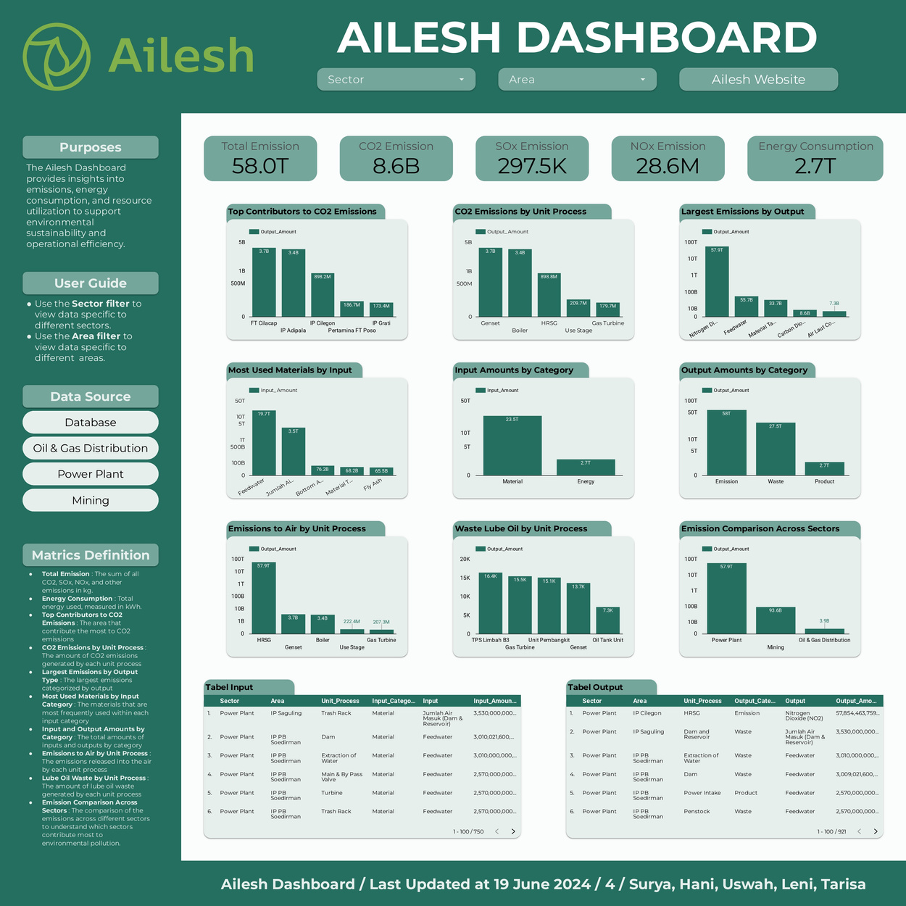

DASHBOARD
Dashboard Link:

Slide 32


Thank You!
Do you have any questions?

